Slide 1
《信号与系统》复习提纲

Slide 2
第一到三章
线性系统（离散、连续系统）的判断
模拟图和微分方程已知一个求另一个
信号的运算、信号的分类（能量、功率、非能非功信号、信号的周期性）
含冲激的计算，卷积运算，对应傅里叶、拉氏变换。
周期信号的单边、双边频谱画图、功率谱
非周期信号傅立叶正反变换
傅立叶变换分析法*
滤波器、取样定理、奈奎斯特取样率

Slide 3
第四章
拉氏正反变换
拉氏变换性质，初值、终值定理
拉氏变换分析法解微分方程求全响应
已知电路图求全响应，复频域等效电路
系统稳定性 ，据极点位置判断

Slide 4
第五－六章
离散时间序列表示或画图
离散时间序列运算的定义，求和，差分，
已知差分方程画模拟图或反之
不进位乘法
时域法求零输入响应，零输入初始条件
Z 正反变换、Z变换性质，初值、终值定理
Z变换分析法求全响应
系统稳定性

Slide 5
第七章
已知系统函数或微分方程或模拟图建立状态方程、输出方程
状态方程列写出状态变量的一阶导数与状态变量以及输入之间的关系
以积分器的输出设为状态变量，对求和器列写方程

Slide 6
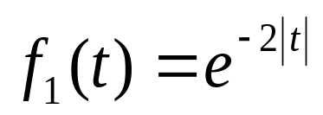
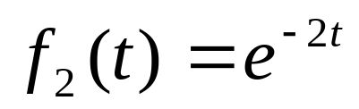

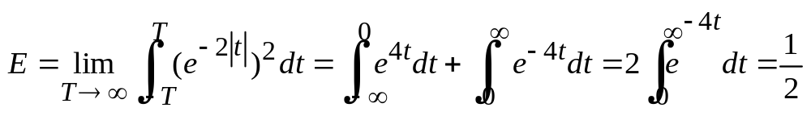

例：如图所示信号，判断其是否为功率信号或能量信号。
0
t
0
t
解：对信号 ，有
所以该信号为能量信号。
复信号的能量 信号的运算1-9习题

Slide 7

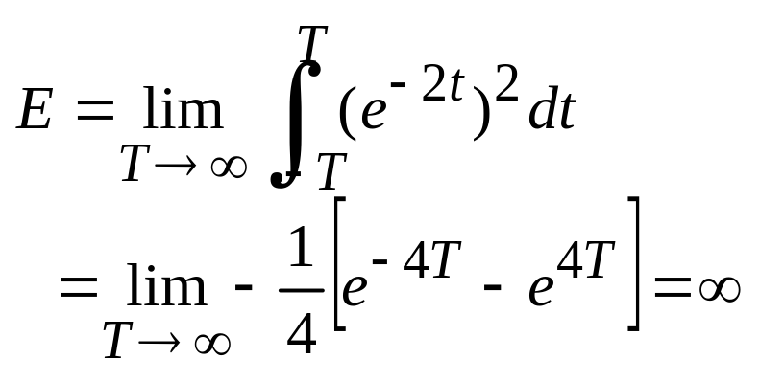
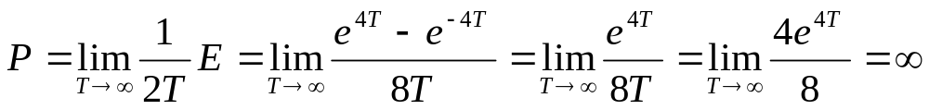

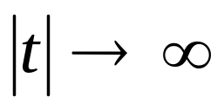
对信号 有
0
t
所以该信号为非能量非功率信号。
一般来说，周期信号是功率信号，其平均功率可以在一个周期内计算。属于能量信号的非周期信号称为脉冲信号，它在有限时间范围内有一定的数值，而当 时，数值为零；属于功率信号的非周期信号是当 时仍然为有限值的一类信号。

Slide 8
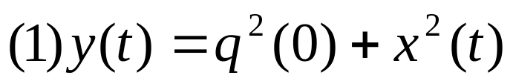
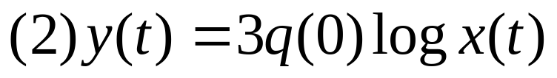
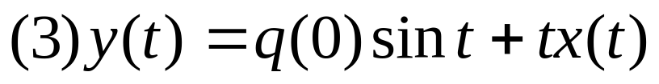
例：判断下列系统是否为线性系统，并说明理由。
非线性系统
因为零输入响应和零状态响应都不满足线性
非线性系统
因为不具有分解性
线性系统
因为满足条件

Slide 9
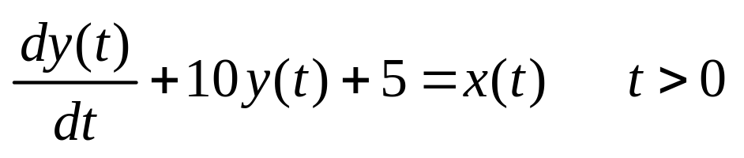
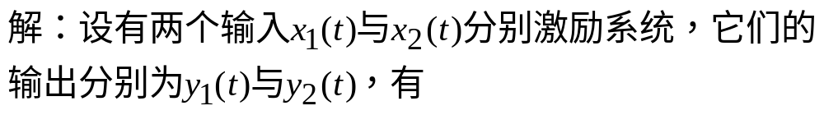
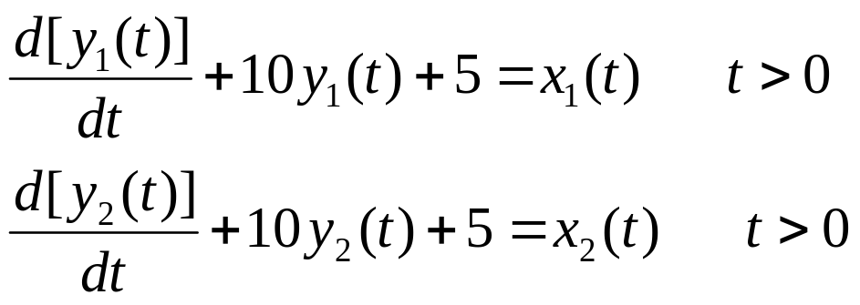
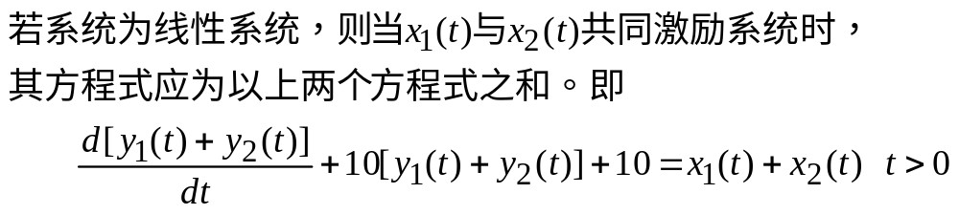
例1-3-2 某系统由下列微分方程表示，试问此系统是否为线性系统？
上式与原方程式不同，或者说，该系统不满足叠加性。因此，系统为非线性系统。

Slide 10




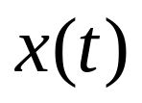
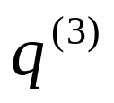
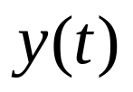




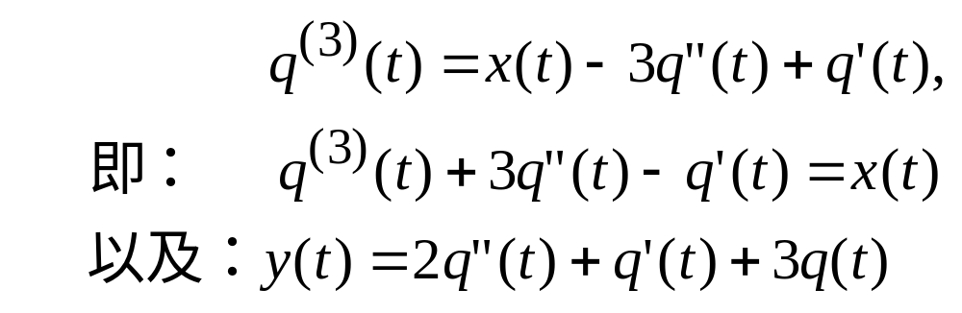
例：已知某系统的模拟图如下，试列写描述系统输入输出关系的微分方程。
级联
解：设辅助函数 q 如图，得：
所以得到系统的微分方程为：
返回

Slide 11




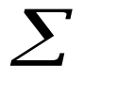




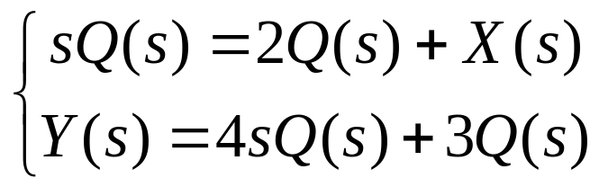
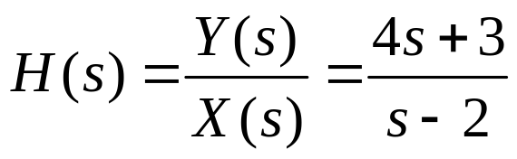
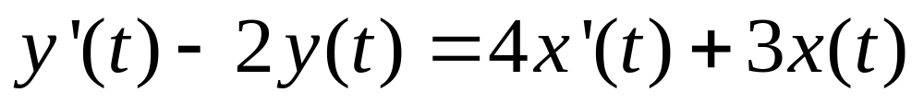
例：已知系统框图，
试求网络函数和微分
方程。
解：设中间变量 Q(s)
如图所示，则
消去中间变量，得
所以，系统函数为
微分方程为

Slide 12
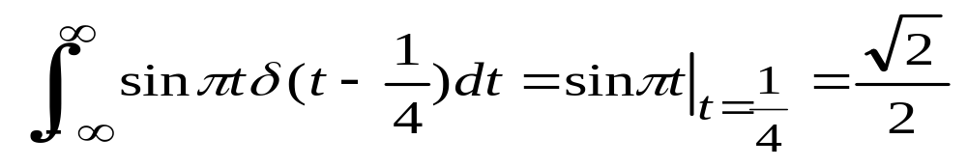
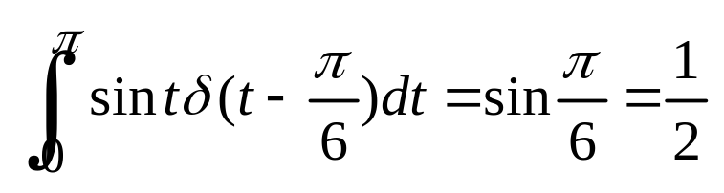
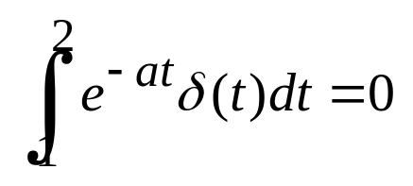
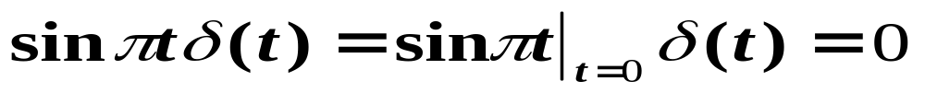
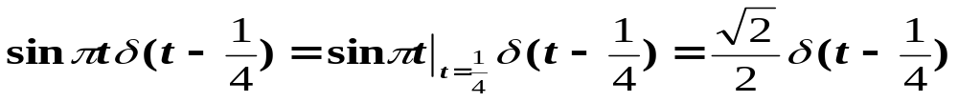
注意：
在积分区间（1，2）内，被积函数为0。

Slide 13


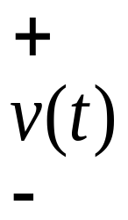
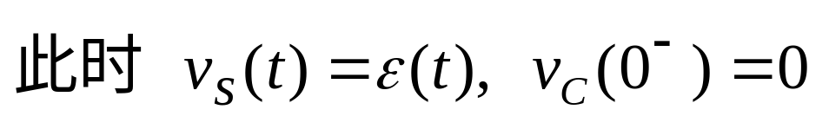

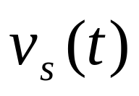

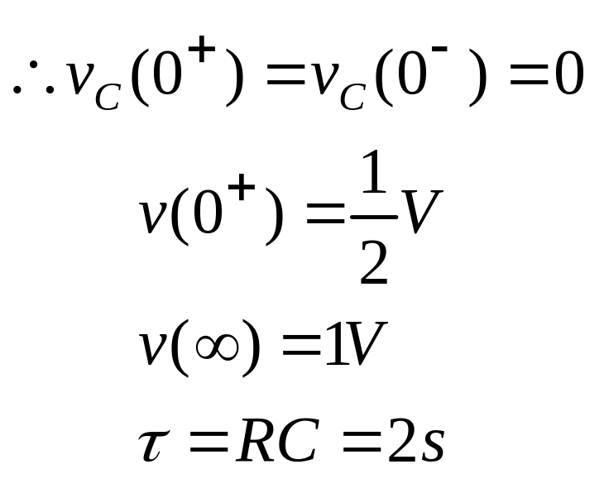
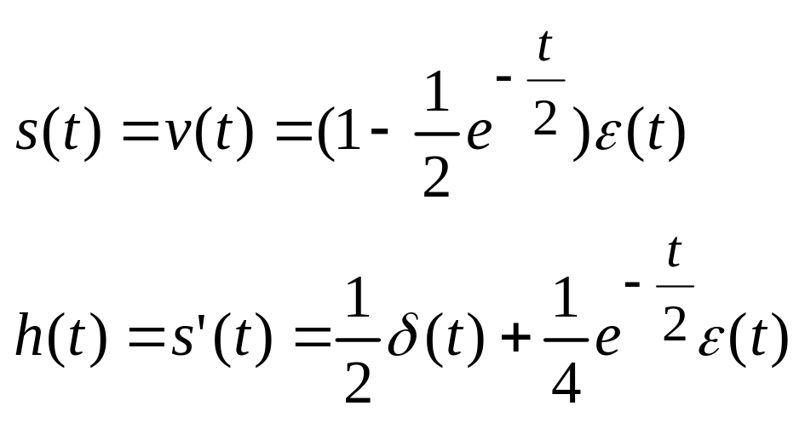
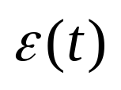
例：试求如图所示电路的冲激响应，已知 。
解：先用三要素法求阶跃响应
+
-
注意：阶跃响应中的后缀 不能不写，否则求导时会漏掉一项。

Slide 14
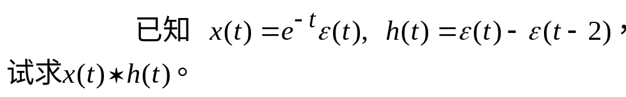
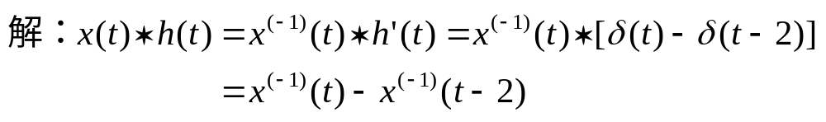
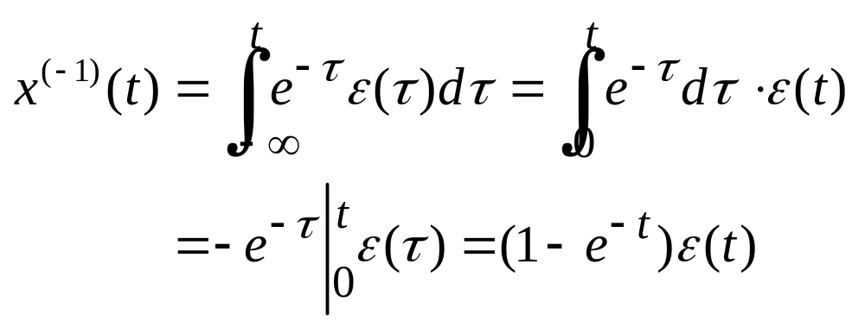
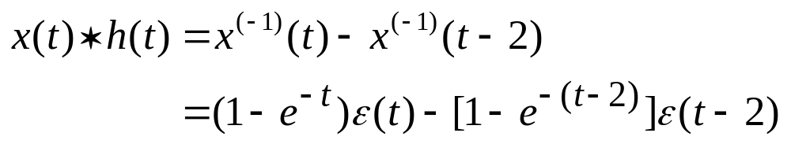
例2-5-3：

Slide 15
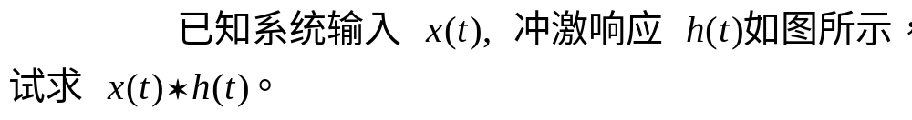


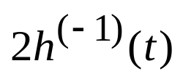
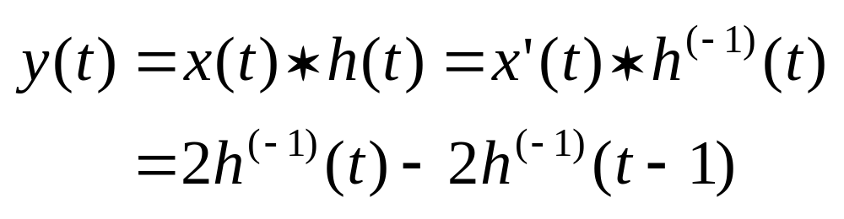
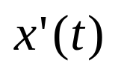
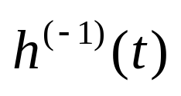
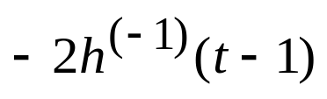
例2-5-5：
2
1
0
1
t
0
2
t
4
解：
2
0
1
2
3
4
t
-2
2
(2)
1
-4
0
(2)
t
0
2
t

Slide 16
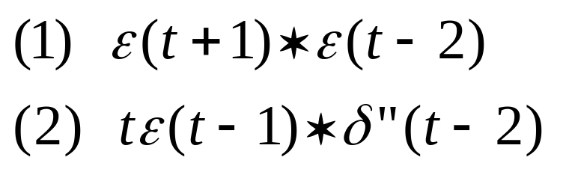
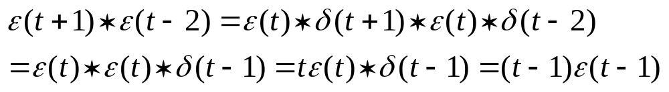
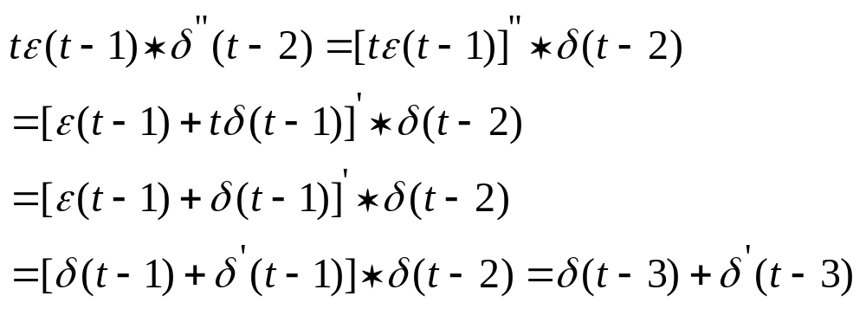
例2-5-6：计算下列卷积积分：
解 (1)应用卷积的重现性质，有
(2)应用卷积的重现性质和微分性质，有

Slide 17







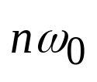
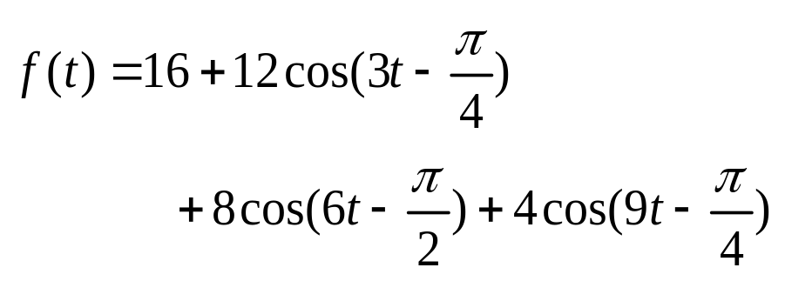

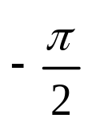
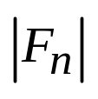











例：已知某周期信号的单边频谱如图所示，试写出该信号的时域表达式，并画出其双边频谱。
解:
双边频谱:
双边幅度频谱
双边相位频谱

Slide 18
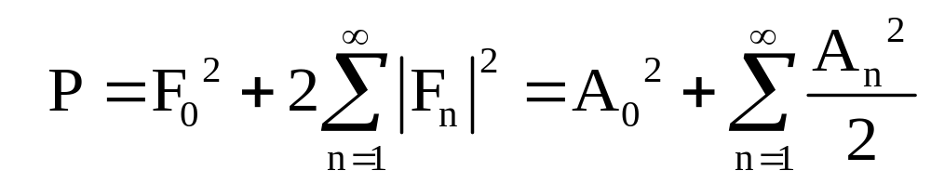


周期分别为 T₁ , T₂ 的两个周期信号相加，当 T₁ , T₂ 之间存在最小公倍数 T 时，所得到的信号仍然为周期信号，其周期为T 。
帕什瓦尔定理或功率等式
周期信号的傅里叶复系数Fn与单个信号的傅里叶变换关系 习题3-3

Slide 19











例 求图示信号的频谱。

Slide 20











Slide 21















例：已知某线性时不变系统的频率特性

Slide 22





例：求下列信号的奈奎斯特取样率。
返回
解：(1)
(2) 时域中两个信号相乘，所得信号的带宽为原来两个信号的带宽之和，所以
(3) 时域中两个信号相加，所得信号的带宽应为原来两个信号中带宽大的那个信号的带宽，即
另外，时域卷积对应于频域相乘，带宽应取小的。

Slide 23



例4-6-1 系统的微分方程为
解：对微分方程取拉氏变换，得
返回

Slide 24






Slide 25



















例：
解：画出复频域模型如图所示，其中
由KVL得
返回

Slide 26












例如
例: 已知系统的零、极点图，并且该系统阶跃响应的终值为 3 试写出系统函数的表达式。
解：
依题意知

Slide 27


2. 系统稳定性的判别
（1）稳定系统：H(s) 的所有极点均位于 s 左半平面。
（2）临界稳定系统：H(s) 在虚轴上（包括原点）有一阶极点，其余的所有极点均位于 s 左半平面。
（3）不稳定系统：H(s) 有位于 s 右半平面的极点，或在虚轴上（包括原点）有二阶以上的极点。
返回

Slide 28








例：某离散系统如图所示，试写出其差分方程。
解：由模拟图知，加法器的输出为 ，另一延时器的输出为 。
对加法器列方程，得
反过来

Slide 29





离散时间系统的全响应
例 某离散时间系统由下列差分方程描述
解 先求零输入响应
返回

Slide 30
离散时间系统的稳定性与 H(z) 极点分布之间的关系为：
1. 当离散系统函数 H(z) 的极点全部位于 Z 平面单位圆内
部时，系统是（BIBO) 稳定系统；
2. 当极点位于 单位圆上，且为单极点时，系统是临界稳定的；
3. 否则系统是不稳定。
返回

Slide 31
例 某离散时间系统由下列差分方程描述
解 先求零输入响应
返回

Slide 32
由电路图建立状态方程
步骤
（1）选择独立的电容电压和电感电流作为状态变量；
（2）对于含有独立电容支路的节点列写 KCL 方程，
对于含有独立电感的回路列写 KVL 方程；
（3) 消除非状态变量（中间变量）
（4）整理成状态方程和输出方程的标准形式。

Slide 33















例7-2-1 电路如图所示，试列写该系统的状态方程和输出方程。

Slide 34





Slide 35



所以，可以分别画出级联（直接模拟）、并联和串联等三种形式的模拟图。 系统的三种基本连接方式：

Slide 36














1. 直接模拟
返回

Slide 37


直接模拟的优点是不必求出系统函数的极点，状态方程和输出方程的列写有规律可循。

Slide 38
















2. 并联模拟
返回

Slide 39


并联模拟的特点是，系数矩阵是由系统的特征根所构成的对角阵。所以，也称这种状态变量为对角线状态变量。

Slide 40










3. 串联模拟
返回

Slide 41


串联模拟的特点是，系数矩阵是一个上三角阵。

